Slide 1
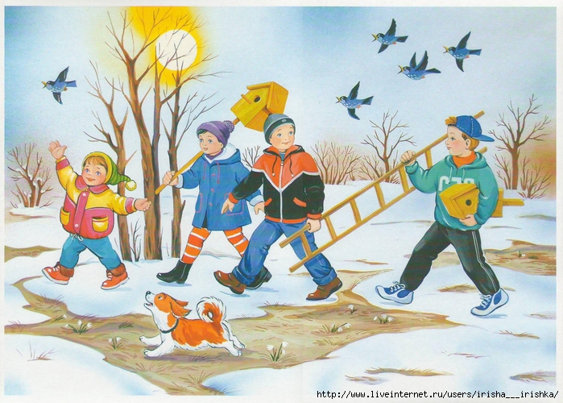
Как на Руси весну кликали
Презентацию подготовили:
музыкальный руководитель Гавришева. Л.Б.,
музыкальный руководитель
Михайловская Л.В.

Slide 2
Старинный славянский праздник «Жаворонки» празднуют 22 марта
Считалось, что в этот день прилетают в родные края жаворонки и другие перелетные птицы. Раз жаворонок прилетел , значит и весна пожаловала .
ЖАВОРОНКИ ПРИЛЕТАЙТЕ,
ЗИМУ БЕЛУ ПРОГОНЯЙТЕ.
ГУГИ – ГУГИ!
ЗИМУ БЕЛУ ПРОГОНЯЙТЕ,
ВЕСНУ КРАСНУЮ СОЗЫВАЙТЕ!
ГУ ГИ – ГУГИ!
ВЕСНУ КРАСНУЮ СОЗЫВАЙТЕ,
ЗЕМЛЮ НАШУ ОДЕВАЙТЕ!
ГУГИ – ГУГИ!
ЗЕМЛЮ НАШУ ОДЕВАЙТЕ,
ВСЕ ПОЛЯНЫ СОГРЕВАЙТЕ!
ГУГИ – ГУГИ!
ВСЕ ПОЛЯНЫ СОГРЕВАЙТЕ,
СОЛНЦЕ МИЛО ПРИГЛАШАЙТЕ!

Slide 3
В деревнях, рано утром хозяйки пекли из теста птичек, круглые прянички, «колбаски». Круглыми пряничками принято было всех угощать. Это считалось хорошей приметой. Жаворонков с распростертыми крыльями дети насаживали на шесты, бежали с ними в поле или усаживали птичек на крышу, при этом распевали песни, приглашая жаворонков.

Slide 4
Рекомендации родителям
В это весеннее время больше гуляйте с детьми и наблюдайте что в природе изменилось.
Если это возможно, то смастерите и повести вместе с ребенком скворечник для прилетающих птиц.
Можно послушать прекрасную музыку «Песня жаворонка», П. И. Чайковского, из «Детского альбома». Обратите внимание, что музыка радостная, веселая, легкая, напоминает птичьи трели. Если музыка в исполнении инструментов симфонического оркестра, то постарайтесь определись какие инструменты звучат.
Вместе с ребенком нарисуйте рисунок по теме «Песня Жаворонка»

